Slide 1


Slide 3
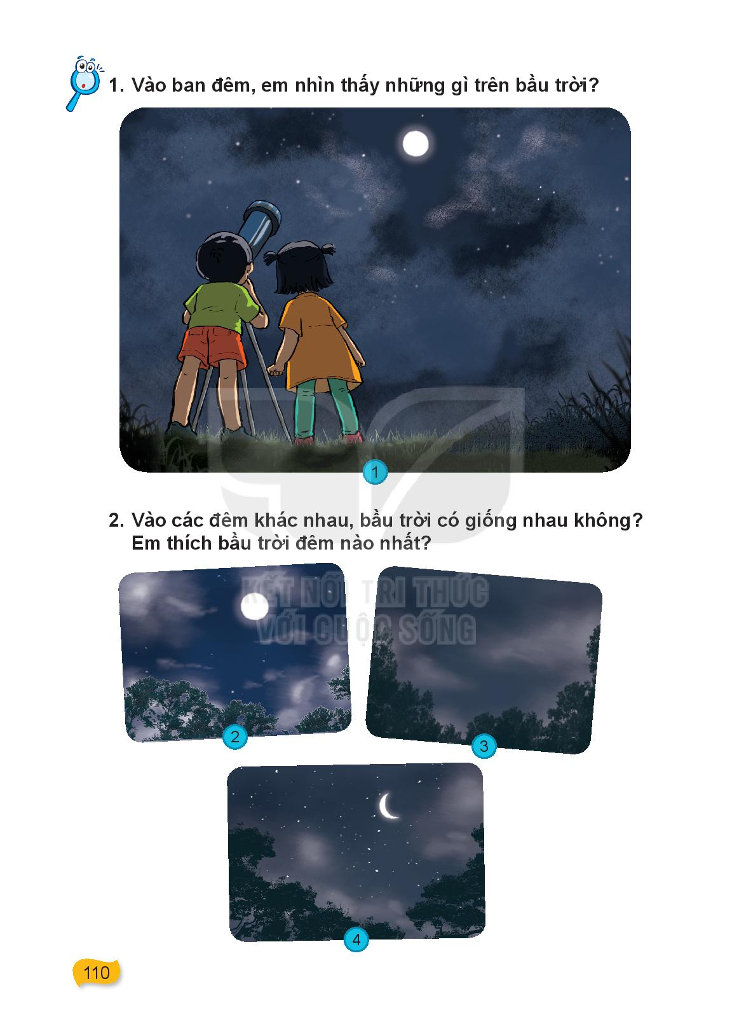

Slide 8
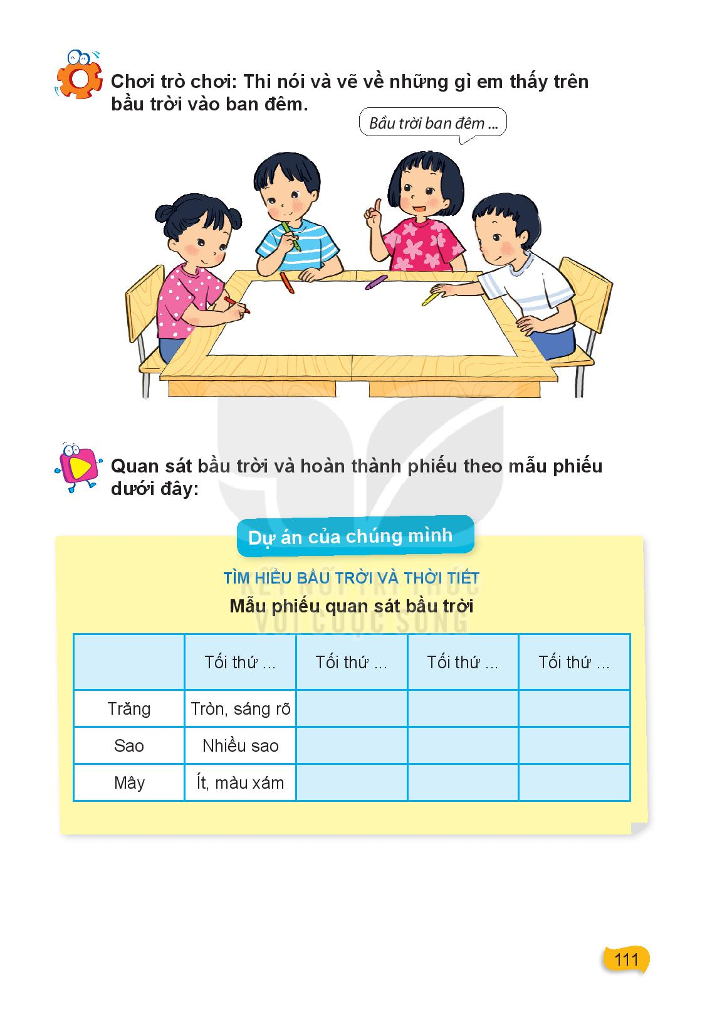

Slide 11


Slide 14
Lưu ý:

Slide 15
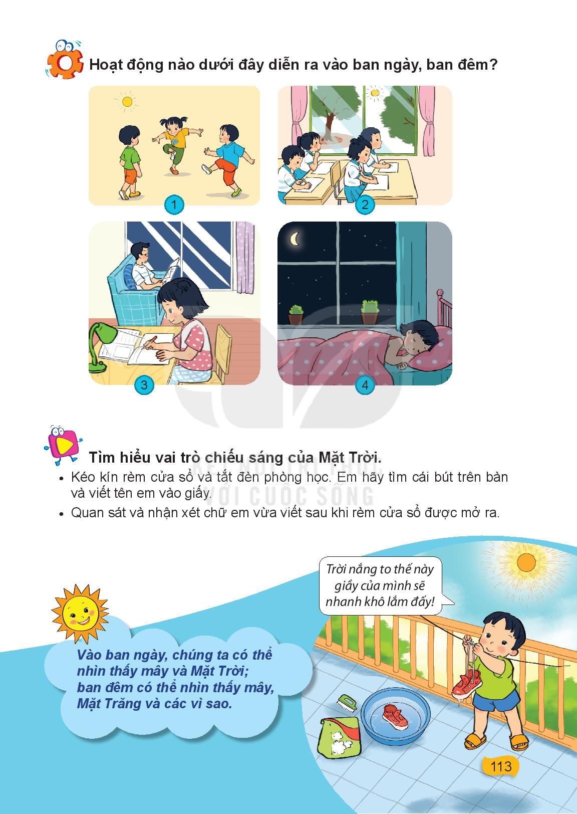

Slide 16
Ban ngày | Ban đêm

